Slide 1
14. Rokovanie
MONITOROVACIEHO VÝBORU pre operačný program Výskum a inovácie (MV OP VaI)
26. 06. 2019

Slide 2
Program rokovania
Úvod
Výročná správa o vykonávaní OP VaI za rok 2018 –
na schválenie
Kritériá na výber dopytovo-orientovaných projektov OP VaI pre vybrané oblasti podpory v gescii Ministerstva hospodárstva SR, verzia 4.0 - návrh – na schválenie
Informácia o aktuálnom stave implementácie OP VaI - na vedomie
Informácia o aktuálnom stave finančnej implementácie OP VaI - na vedomie
Pripravovaná revízia Operačného programu Výskum a inovácie, verzia 7.0 – na vedomie
Rôzne
Zhrnutie zasadnutia a závery

Slide 3
2. Výročná správa o vykonávaní
OP VaI za rok 2018

Slide 4

Výročná správa predkladaná v roku 2019
2. Výročná správa o vykonávaní OP VaI za rok 2018
Výročná správa o vykonávaní OP VaI za rok 2018 predkladaná v roku 2019:
má prvý krát rozšírený obsah o časť týkajúcu sa:
kvalitatívneho zhodnotenia a príspevku programu k napĺňaniu stratégie Únie na zabezpečenie inteligentného, udržateľného a inkluzívneho rastu,
problémov, ktoré ovplyvnili výkonnosť programu a prijatých opatrení vo vzťahu k plneniu výkonnostného rámca.
v rámci pripomienkovania členov MV pre OP VaI bolo vznesených:
65 pripomienok - 22 zásadných - 43 obyčajných
Akceptovaných:
11 zásadných pripomienok, 3 čiastočne akceptované, 8 neakceptovaných
32 obyčajných pripomienok, 3 čiastočne akceptované, 8 neakceptovaných.

Slide 5
Harmonogram schvaľovania VS o vykonávaní OP VaI za rok 2018
2. Výročná správa o vykonávaní OP VaI za rok 2018
Riadiaci orgán OP VaI
30. 06. 2019 - predloženie VS o vykonávaní OP VaI za rok 2018 (výročná správa) schválenej členmi MV OP VaI cez SFC2014 Európskej komisii
Európska komisia
31. 08. 2018 na základe informácií predložených vo výročnej správe zhodnotí plnenie čiastkových cieľov na úrovni prioritných osí programu a vydá rozhodnutie o pridelení výkonnostnej rezervy.
preskúma výročnú správu a informuje RO pre OP VaI o svojich pripomienkach do 2 mesiacov od dátumu jej prijatia.

Slide 6
3. Kritériá na výber dopytovo-orientovaných projektov OP VaI pre vybrané oblasti podpory v gescii
MH SR, verzia 4.0

Slide 7
Kritériá na výber DOP OP VaI v gescii MH SR
3. Kritériá na výber dopytovo-orientovaných projektov OP VaI pre vybrané oblasti podpory
Predmetom navrhovaných úprav Kritérií na výber dopytovo-orientovaných projektov OP VaI pre vybrané oblasti podpory v gescii MH SR (z verzie 3.0 na verziu 4.0) je:
    úprava hodnotiacich kritérií pre odborné hodnotenie projektových zámerov v prípade aplikovania dvojkolového procesu výberu projektov;
    úprava hodnotiaceho kritéria pre odborné hodnotenie ŽoNFP č. 1.6 Región prijímajúci pomoc;
    úprava hodnotiaceho kritéria pre odborné hodnotenie ŽoNFP č. 3.1 Do akej miery sú zabezpečené administratívne kapacity na riadenie projektu?
    zosúladenie aktivít uvedených v kapitole 3 Relevantnosť jednotlivých aktivít OP VaI k dopytovo orientovaným projektom s OP VaI.

Slide 8
Kritériá na výber DOP OP VaI v gescii MH SR
3. Kritériá na výber dopytovo-orientovaných projektov OP VaI pre vybrané oblasti podpory
Úprava hodnotiacich kritérií pre odborné hodnotenie projektových zámerov v prípade aplikovania dvojkolového procesu výberu projektov
V nadväznosti na zákon č. 154/2019 Z. z., ktorým sa novelizuje zákon č. 292/2014 Z. z. o príspevku z EŠIF sa upravuje dvojkolový proces výberu tak, aby výsledok 1. kola procesu výberu projektov nemal a nemohol mať žiaden vplyv na výsledok konania o ŽoNFP.
Z tohto dôvodu sa vypúšťajú osobitné ustanovenia týkajúce sa výberu ŽoNFP v rámci dvojkolového výberu ŽoNFP a výber projektov bude realizovaný len na základe výsledkov odborného hodnotenia ŽoNFP.
Posudzovanie projektových zámerov začaté a neukončené do 30. júna 2019 sa dokončí podľa predpisov účinných do 30. júna 2019.
Rozširuje sa okruh oprávnených žiadateľov o tých žiadateľov, u ktorých došlo k zastaveniu posudzovania PZ podľa § 18 ods. 5 zákona o EŠIF v znení účinnom do 30. júna 2019.
pri výzvach vyhlásených po1. júli 2019 sa nebude aplikovať proces dvojkolového výberu projektov a jedinou výzvou s dvojkolovým procesom výberu projektov je výzva s kódom OPVaI-MH/DP/PZ/2018/1.2.2-01 vyhlásená dňa 17.7.2018.

Slide 9
Kritériá na výber DOP OP VaI v gescii MH SR
3. Kritériá na výber dopytovo-orientovaných projektov OP VaI pre vybrané oblasti podpory
Úprava hodnotiaceho kritéria pre odborné hodnotenie ŽoNFP č. 1.6 Región prijímajúci pomoc
V rámci uvedeného kritéria dochádza k úprave miery evidovanej nezamestnanosti pre jednotlivé bodové hodnotenia, a to v nadväznosti na dlhodobý vývoj (pokles) nezamestnanosti v rámci SR.
Úprava hodnotiaceho kritéria pre odborné hodnotenie ŽoNFP č. 3.1 Do akej miery sú zabezpečené administratívne kapacity na riadenie projektu?
Uvedené kritérium sa upravuje takým spôsobom, aby si žiadateľ mohol zvoliť pri riadení projektu kombináciu interných a externých administratívnych kapacít tak, ako je to umožnené aj v rámci posudzovania administratívnych kapacít na realizáciu projektu.
Zosúladenie aktivít uvedených v kapitole 3 Relevantnosť jednotlivých aktivít OP VaI k dopytovo orientovaným projektom s OP VaI
V rámci špecifického cieľa 3.3.1 Zvýšenie konkurencieschopnosti MSP vo fáze rozvoja sa znenie aktivity E4 Podpora rozvoja alternatívnych foriem podnikania dopĺňa o text „a využívania sociálnych inovácií“ – formálna úprava.

Slide 10
4. Informácia o aktuálnom stave implementácie OP VaI

Slide 11
Informácia o aktuálnom stave implementácie OP VaI
4. Informácia o aktuálnom stave implementácie OP VaI
Stav alokácie (EÚ zdroj) v rámci OP VaI k 21.06.2019:
* bez zohľadnenia decommitmentu k 31.12.2018

Slide 12
Informácia o aktuálnom stave implementácie OP VaI
4. Informácia o aktuálnom stave implementácie OP VaI
Stav kontrahovania a čerpania (EÚ zdroj) v rámci OP VaI k 21.06.2019
* bez zohľadnenia decommitmentu k 31.12.2018

Slide 13
5. Informácia o aktuálnom stave finančnej implementácie OP VaI

Slide 14
Finančná implementácia na národnej úrovni k 21.06.2019
5. Informácia o aktuálnom stave finančnej implementácie OP VaI
Program | Alokácia 2014 - 2020 | Čerpanie z alokácie 2014 - 2020 |  |  |  | Ostáva schváliť na CO v r. 2019* | Ostáva deklarovať na EK do 31.12.2019 (n+3) | Ostáva deklarovať na EK do 31.12.2020 (n+3)
 | EÚ zdroj | CO | EK | CO | EK | EÚ zdroj | EÚ zdroj | EÚ zdroj
 | € | € | € | % | % | € | € | €
 | 1 | 2 | 3 | 4=2/1 | 5=3/1 | 6 | 7 | 8
OP Technická pomoc | 159 071 912 | 69 301 636 | 55 310 210 | 43,57% | 34,77% | 0 | 0 | 3 755 085
OP Integrovaná infraštruktúra | 3 949 210 563 | 1 328 351 120 | 1 252 905 892 | 33,64% | 31,73% | 0 | 0 | 127 456 574
PS INTERACT III | 39 392 594 | 13 477 289 | 13 438 478 | 30,41% | 34,11% | 0 | 0 | 0
OP Ľudské zdroje | 2 217 348 081 | 633 832 729 | 719 301 110 | 28,59% | 32,44% | 0 | 0 | 79 775 745
OP Kvalita životného prostredia | 3 137 900 110 | 587 138 485 | 514 581 588 | 18,71% | 16,40% | 189 854 302 | 246 506 632 | 579 476 329
OP Efektívna verejná správa | 278 449 284 | 46 956 705 | 42 936 089 | 16,86% | 15,42% | 20 714 214 | 24 734 822 | 54 251 954
Integrovaný regionálny OP | 1 699 941 778 | 213 914 326 | 210 261 300 | 12,58% | 12,37% | 178 204 088 | 178 130 246 | 361 890 555
OP Výskum a inovácie | 2 122 608 228 | 230 611 041 | 226 853 165 | 10,86% | 10,69% | 209 577 145 | 217 507 290 | 453 570 913
OP Rybné hospodárstvo | 15 785 000 | 879 091 | 669 335 | 5,57% | 4,24% | 1 442 297 | 1 652 053 | 3 319 248
Program Interreg V-A SK-CZ | 90 139 463 | 2 972 692 | 2 220 443 | 3,30% | 2,46% | 5 521 236 | 6 158 060 | 17 020 571
Program Interreg V-A SK-AT | 75 892 681 | 2 303 056 | 2 018 971 | 3,03% | 2,66% | 4 575 079 | 5 035 287 | 20 393 255
SPOLU EŠIF (bez PRV) | 13 785 739 694 | 3 129 738 168 | 3 040 496 580 | 22,70% | 22,06% | 609 888 362 | 679 724 389 | 1 700 910 229
Zdroj: CO (MF SR)
* jedná sa o prepočítaný objem výdavkov pomermi financovania na úrovni prioritnej osi finančného plánu operačného programu na základe schválených objemov v predložených SŽP. Uvedená suma nepredstavuje objem výdavkov SŽP potrebných na zabezpečenie n+3, vzhľadom k potrebe jej prepočítania pomermi financovania na úrovni prioritných osí finančného plánu operačného programu

Slide 15
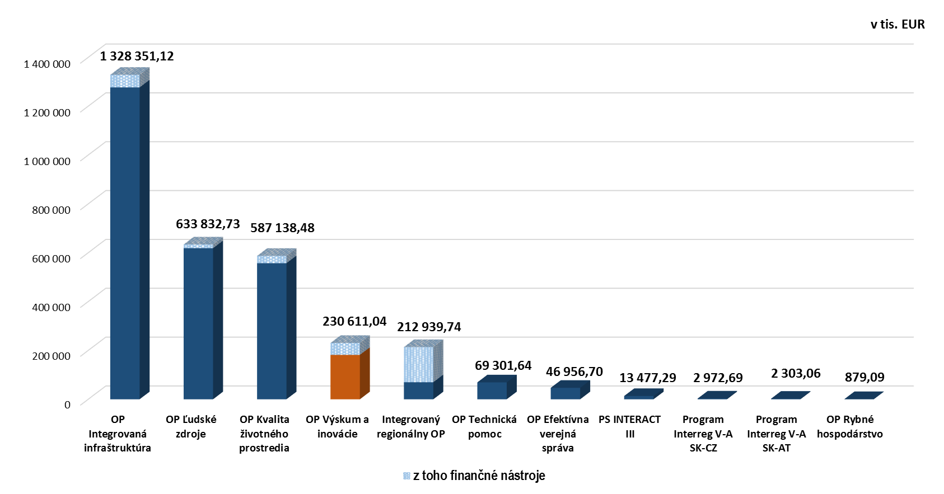
Finančná implementácia na národnej úrovni k 21.06.2019
5. Informácia o aktuálnom stave finančnej implementácie OP VaI
Zdroj: CO (MF SR)

Slide 16
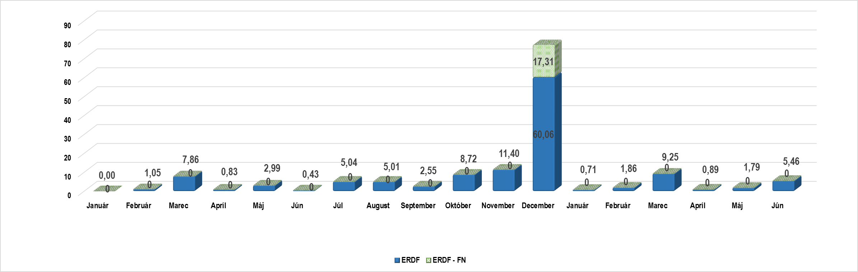
schválené Výdavky OP Výskum a inovácie na CO v roku 2018 a 2019
5. Informácia o aktuálnom stave finančnej implementácie OP VaI
v mil. €
2018: 123,24
2019: 19,96
Zdroj: CO (MF SR)

Slide 17
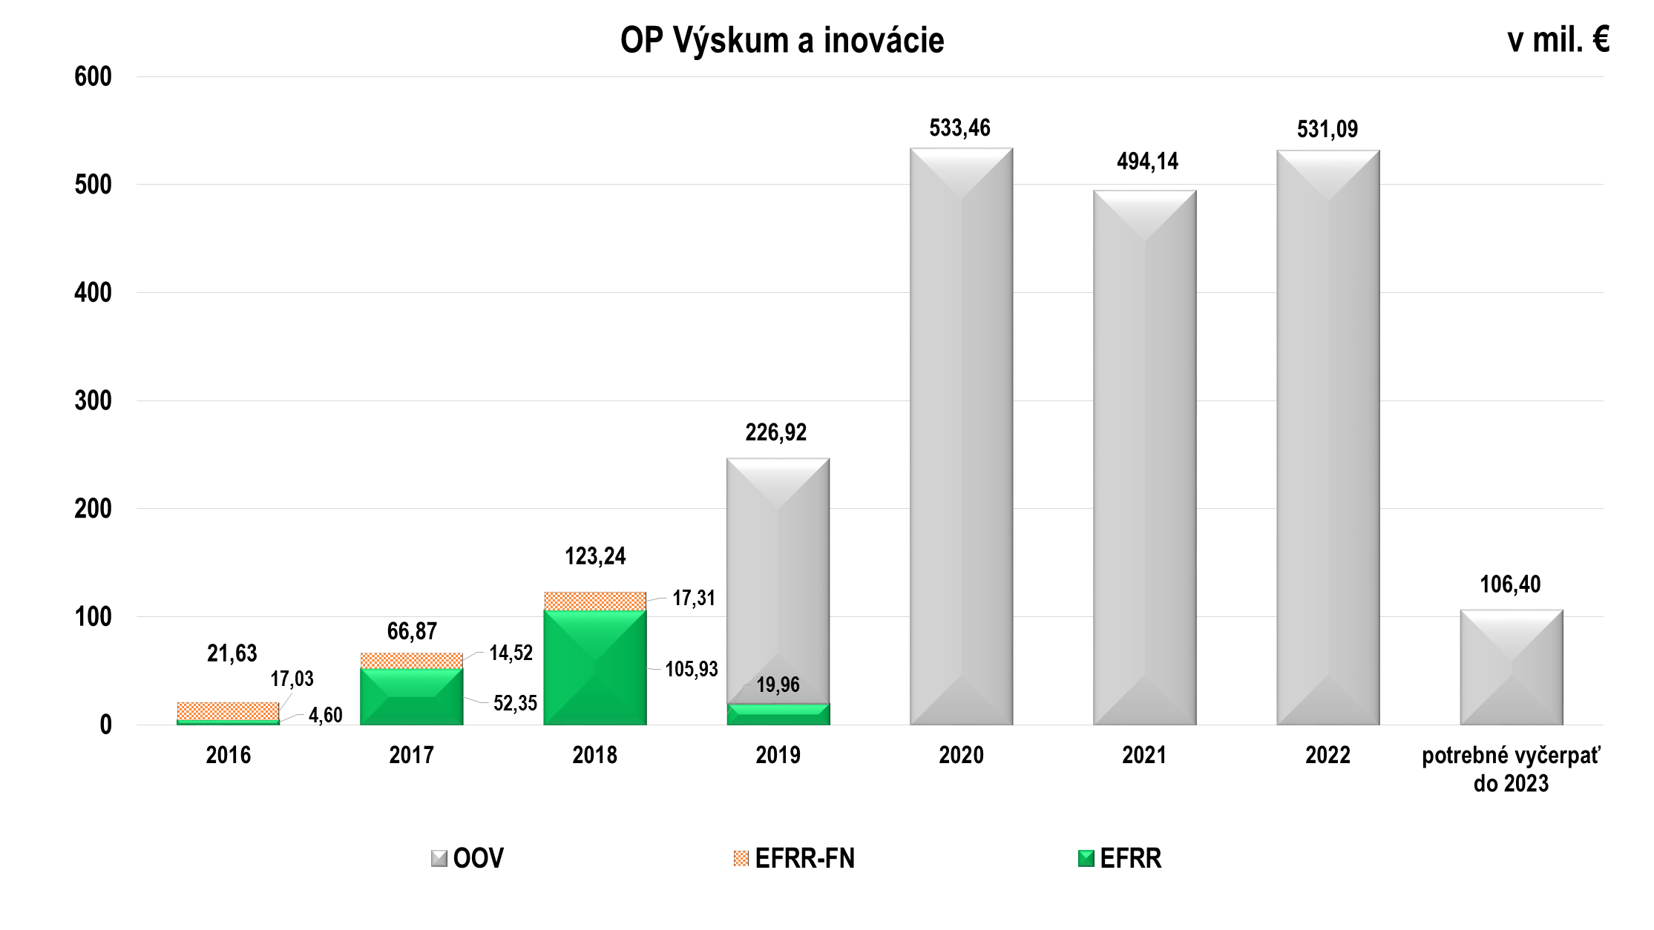
Schválené výdavky a Odhad očakávaných výdavkov RO za OP VAI na celé obdobie k 21.06.2019
5. Informácia o aktuálnom stave finančnej implementácie OP VaI
Zdroj: CO (MF SR)
odhady čerpania sú prepočítané pomermi z finančného plánu

Slide 18
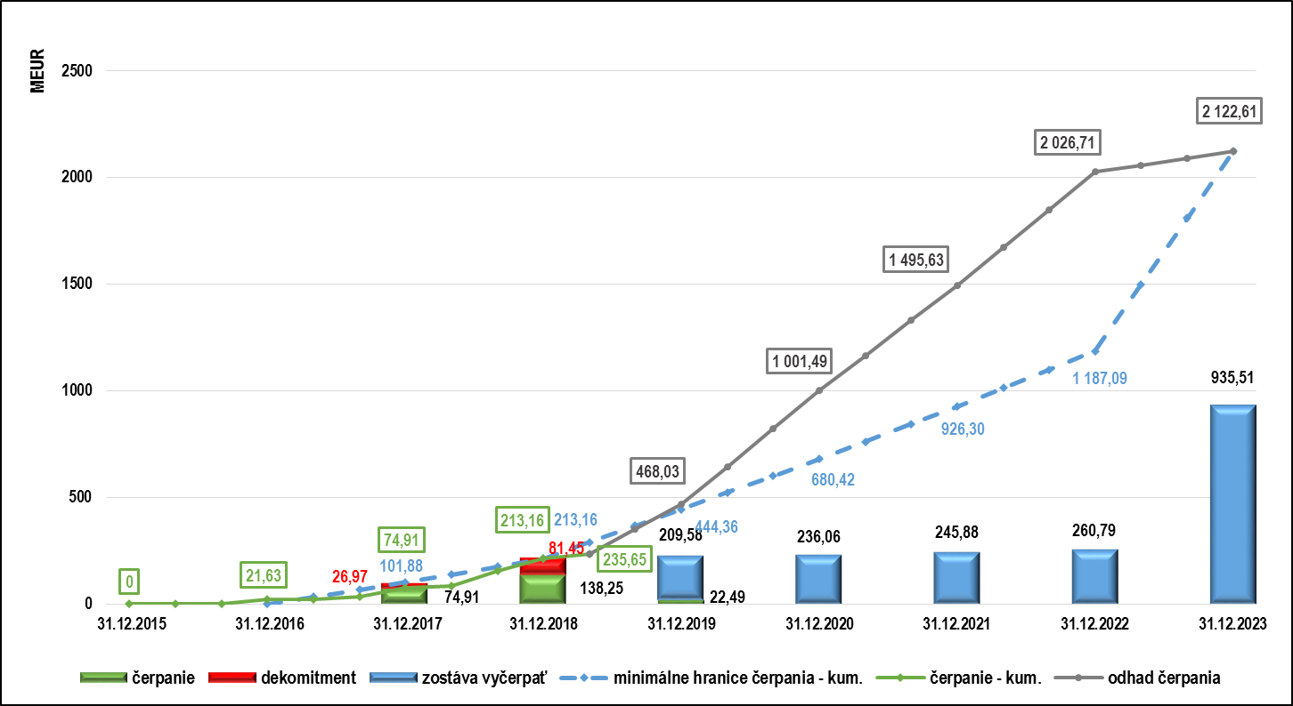
Prehľad čerpania a minimálne hranice op VaI k 21.06.2019
5. Informácia o aktuálnom stave finančnej implementácie OP VaI
  2018
  dekomitment 2018: 81,45 mil. €
  odhad platieb na EK pre rok 2018: 220 mil. €
  plnenie odhadov: 62,84%
  2019
  n+3 na rok 2019 naplnené na 9,73%
  ostáva schváliť na národnej úrovni: 209,58 mil. €
  ostáva deklarovať na EK: 217,51 mil. €
  odhad platieb na EK pre rok 2019: 235 mil. €
  plnenie odhadov: 5,83%
  2020
  odhad platieb na EK pre rok 2020: 400 mil. €
Zdroj: CO (MF SR)

Slide 19
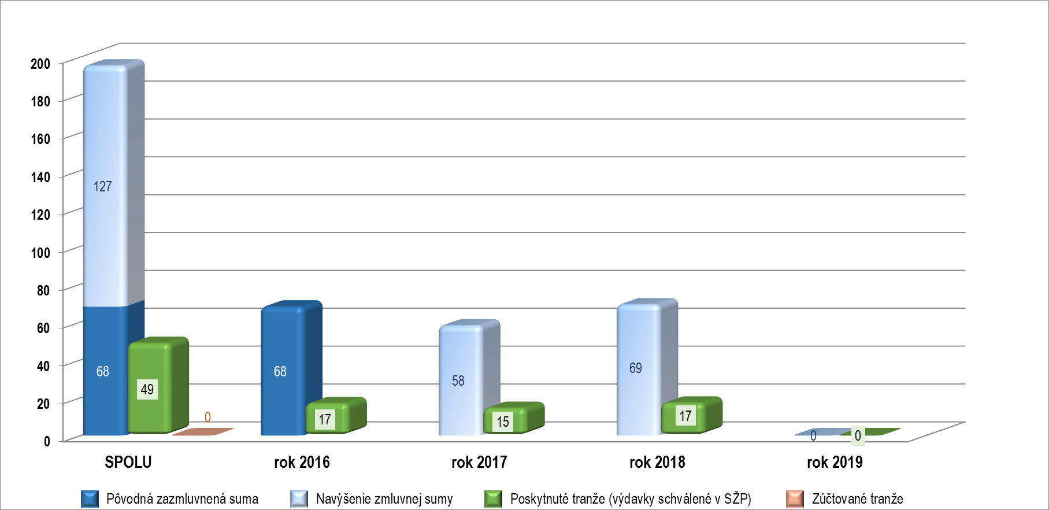
Stav finančnej IMPLEMENTÁCIe Finančných nástrojov za op VaI k 21.06.2019
5. Informácia o aktuálnom stave finančnej implementácie OP VaI
  Alokácia FN (spolu): 195,43 mil. €
  (za EFRR)
  - 1. tranža spolu: 48,86 mil. € (za EFRR)
  z toho: rok 2016 - 17,03 mil. €
  rok 2017 - 14,52 mil. €
  rok 2018 - 17,31 mil. €
  - zúčtovanie: 0 €
v mil. €
Zdroj: CO (MF SR)

Slide 20
Finančná implementácia OP VaI - POSUN OD posledného MONITOROVACIEHO VÝBORU
5. Informácia o aktuálnom stave finančnej implementácie OP VaI
 |  | k 29.04.2019 |  |  |  | k 21.06.2019
OP Výskum a inovácie | Alokácia 2014 - 2020 (ERDF) | Čerpanie z alokácie (ERDF) |  | % podiel čerpania na alokácii |  | Čerpanie z alokácie (ERDF) |  | % podiel čerpania na alokácii |  | Rozdiel v € |  | Rozdiel v %
 |  | národná úroveň | voči EK | národná úroveň | voči EK | národná úroveň | voči EK | národná úroveň | voči EK | národná úroveň | voči EK | národná úroveň | voči EK
 |  | € | € | % | % | € | € | % | % | € | € | % | %
 | 1 | 2 | 3 | 4=2/1 | 5=3/1 | 6 | 7 | 8=6/1 | 9=7/1 | 10=6-2 | 11=7-3 | 12=10/1 | 13=11/1
PO 1: Podpora výskumu, vývoja a inovácií | 1 520 271 812 | 122 101 279 | 124 955 879 | 8,03% | 8,22% | 124 866 127 | 131 190 104 | 8,21% | 8,63% | 2 764 847 | 6 234 225 | 0,18% | 0,41%
MRR | 1 520 271 812 | 122 101 279 | 124 955 879 | 8,03% | 8,22% | 124 866 127 | 131 190 104 | 8,21% | 8,63% | 2 764 847 | 6 234 225 | 0,18% | 0,41%
PO 2: Podpora výskumu, vývoja a inovácií v Bratislavskom kraji | 131 289 407 | 7 136 783 | 6 785 074 | 5,44% | 5,17% | 7 146 853 | 6 791 274 | 5,44% | 5,17% | 10 070 | 6 200 | 0,01% | 0,00%
VRR | 131 289 407 | 7 136 783 | 6 785 074 | 5,44% | 5,17% | 7 146 853 | 6 791 274 | 5,44% | 5,17% | 10 070 | 6 200 | 0,01% | 0,00%
PO 3: Posilnenie konkurencieschopnosti a rastu MSP | 376 415 000 | 57 561 900 | 47 530 227 | 15,29% | 12,63% | 59 578 141 | 52 474 216 | 15,83% | 13,94% | 2 016 240 | 4 943 990 | 0,54% | 1,31%
MRR | 376 415 000 | 57 561 900 | 47 530 227 | 15,29% | 12,63% | 59 578 141 | 52 474 216 | 15,83% | 13,94% | 2 016 240 | 4 943 990 | 0,54% | 1,31%
PO 4: Rozvoj konkurencieschopných MSP v Bratislavskom kraji | 24 632 009 | 3 825 729 | 3 413 637 | 15,53% | 13,86% | 3 997 527 | 3 816 575 | 16,23% | 15,49% | 171 798 | 402 938 | 0,70% | 1,64%
VRR | 24 632 009 | 3 825 729 | 3 413 637 | 15,53% | 13,86% | 3 997 527 | 3 816 575 | 16,23% | 15,49% | 171 798 | 402 938 | 0,70% | 1,64%
PO 5: Technická pomoc | 70 000 000 | 32 735 400 | 30 475 163 | 46,76% | 43,54% | 35 022 394 | 32 580 995 | 50,03% | 46,54% | 2 286 993 | 2 105 833 | 3,27% | 3,01%
MRR | 67 585 000 | 31 604 751 | 29 422 510 | 46,76% | 43,53% | 33 812 834 | 31 455 681 | 50,03% | 46,54% | 2 208 083 | 2 033 172 | 3,27% | 3,01%
VRR | 2 415 000 | 1 130 649 | 1 052 653 | 46,82% | 43,59% | 1 209 560 | 1 125 314 | 50,09% | 46,60% | 78 910 | 72 661 | 3,27% | 3,01%
Spolu MRR | 1 964 271 812 | 211 267 931 | 201 908 615 | 10,76% | 10,28% | 218 257 102 | 215 120 002 | 11,11% | 10,95% | 6 989 171 | 13 211 386 | 0,36% | 0,67%
Spolu VRR | 158 336 416 | 12 093 161 | 11 251 364 | 7,64% | 7,11% | 12 353 939 | 11 733 163 | 7,80% | 7,41% | 260 778 | 481 799 | 0,16% | 0,30%
SPOLU | 2 122 608 228 | 223 361 091 | 213 159 979 | 10,52% | 10,04% | 230 611 041 | 226 853 165 | 10,86% | 10,69% | 7 249 949 | 13 693 185 | 0,34% | 0,65%
Zdroj: CO (MF SR)

Slide 21
Stav finančnej implementácie OP VaI
– účtovné roky
5. Informácia o aktuálnom stave finančnej implementácie OP VaI
  4. účtovný rok (01.04.2017 – 31.03.2018, priebežné žiadosti o platbu na EK do 30.04.2018):
čerpanie na úrovni CO: 95,03 mil. €, z toho: 72,91 mil. € – EÚ zdroj (14,53 mil. € na finančné nástroje) a 14,47 mil. € – ŠR zdroj
2 ŽoP na EK: 54,05 mil. € (EÚ zdroj), z toho: 11,09 mil. € na finančné nástroje
záverečná ŽoP na EK: 2. júl 2018, schválená EK: 4. júl 2018
Účty za 4. ÚR zaslané na EK 13. februára 2019 v sume 43,11 mil. € (ERDF)
  5. účtovný rok (01.04.2018 – 31.03.2019, priebežné žiadosti o platbu na EK od júla 2018 do 30.04.2019):
  čerpanie na úrovni CO: 233,82 mil. €, z toho: 125,3 mil. € – EÚ zdroj (17,31 mil. € na finančné nástroje) a 12,67 mil. € – ŠR zdroj
  3 ŽoP na EK: 151,94 mil. € (EÚ zdroj), z toho: 14,05 mil. € na finančné nástroje
  Ďalšie kroky:
záverečná priebežná žiadosť o platbu (po 01.07.2019)
Účty za 5. ÚR do 15.02.2020
  6. účtovný rok (01.04.2019 – 31.03.2020, priebežné žiadosti o platbu na EK od júla 2019 do 30.04.2020):
  čerpanie na úrovni CO: 13,04 mil. €, z toho: 8,14 mil. € – EÚ zdroj a 0,94 mil. € – ŠR zdroj
  Ďalšie kroky:
priebežná žiadosť o platbu
Účty za 5. ÚR do 15.02.2021

Slide 22
Zálohové platby prijaté z EK – OP VaI
5. Informácia o aktuálnom stave finančnej implementácie OP VaI
Prijaté zálohové platby v rámci OP Výskum a inovácie: 123,38 mil. €
  3 % počiatočná zálohová platba (3 tranže v rokoch 2014, 2015 a 2016) v celkovej výške 63,83 mil. €
  2 % ročná zálohová platba (v roku 2016) vo výške 42,56 mil. €
  2,625 % ročná zálohová platba (v roku 2017): 13,30 mil. € po znížení o off-set 2016 (55,85 mil. €)
  2,75 % ročná zálohová platba (v roku 2018): 3,69 mil. € po znížení o off-set 2017 (57,59 mil. €)
  očakávaná 2,875 % ročná zálohová platba (v roku 2019): - 3,69 mil. € po znížení o off-set 2018 (ročná zálohová platba na rok 2019 v sume 59,43 mil. € – výpočet bilancie Účtov za 4. ÚR v sume 63,12 mil. €)

Slide 23
Odhad očakávaných platieb na rok 2019 a 2020
5. Informácia o aktuálnom stave finančnej implementácie OP VaI
Operačný program | Fond | Kategória regiónu | rok 2018 |  |  | OOV zaslané EK k 31. januáru 2019
 |  |  | OOV zaslané EK k 31. júlu 2018 | Žiadosti o platbu na EK predložené k 31. decembru 2018 | Plnenie OOV rok 2018 | január – október 2019 | november - december 2019 | Spolu rok 2019 | Žiadosti o platbu na EK predložené k 21. máju 2019 | Plnenie OOV rok 2019 | Spolu 2020
 |  |  | € | € | % | € | € | € | € | % | €
 |  |  | 1 | 2 | 3=2/1 | 4 | 5 | 6=4+5 | 7 | 8=7/6 | 9
OP Výskum a inovácie | EFRR | MRR | 214 000 000 | 132 451 733 | 61,89% | 95 000 000 | 131 000 000 | 226 000 000 | 13 211 386 | 5,85% | 370 000 000,00
 |  | VRR | 6 000 000 | 5 798 986 | 96,65% | 5 000 000 | 4 000 000 | 9 000 000 | 481 799 | 5,35% | 30 000 000,00
SPOLU |  |  | 220 000 000 | 138 250 719 | 62,84% | 100 000 000 | 135 000 000 | 235 000 000 | 13 693 185 | 5,83% | 400 000 000
Zdroj: CO (MF SR)
plnenie OOV za rok 2018 na úrovni 62,84%
plnenie OOV za rok 2019 na úrovni 5,83%

Slide 24
6. Pripravovaná Revízia Operačného programu Výskum a inovácie, verzia 7.0

Slide 25
Východiská zmeny OP VaI
6. Revízia Operačného programu Výskum a inovácie, verzia 7.0
Legislatíva EÚ viazaná na nesplnenie čiastkových ukazovateľov výkonnostného rámca (VR)
  nesplnenie ukazovateľov VR v prípade PO 1 a 2 potvrdené v návrhu Výročnej správy o vykonávaní OP VaI za r. 2018
Uznesenie vlády SR č.130 z 27. 3. 2019
  Úloha B.1 – zabezpečiť presun nepridelenej výkonnostnej rezervy PO 1 OP VaI v sume 102 587 866 EUR z do PO 6 OPII (Cestná infraštruktúra)
Uznesenie vlády SR č. 220 z 21. 5. 2019
  Úloha B.1 – zabezpečiť presun finančného záväzku r. 2019 z PO 1 OP VaI v sume 70 mil. EUR do PO 6 OPII (Cestná infraštruktúra)
Zmena tematickej koncentrácie (TC 1 TC 7)
vyžaduje schválenie zo strany viacerých odborných útvarov EK
Potrebná zmena/ aktualizácia Partnerskej dohody

Slide 26
Zmena OP VaI, verzia 7.0
6. Revízia Operačného programu Výskum a inovácie, verzia 7.0
Predpoklad vykonania zmeny OP VaI:
  rozhodnutie EK o splnení výkonnostného rámca a pridelení výkonnostnej rezervy – v zmysle čl. 22 nariadenia EÚ č. 1303/2013
  analýza CKO a RO zohľadňujúca absorpčnú kapacitu prioritných osí programov s ohľadom na ich potenciálne zvýšenú alokáciu – v zmysle MP CKO č.2
  uskutočnenie zisťovacieho konania/ SEA - v zmysle zákona č. 24/2006 Z. z. o posudzovaní vplyvov na ŽP
  schválenie zmeny Monitorovacím výborom OP VaI
Rozsah pripravovanej zmeny OP VaI, verzia 7.0
  zmena finančného plánu
  úprava ukazovateľov výstupov PO 1 a PO 2
  úprava kategórií intervencií PO 1 a PO 2
  zníženie rozsahu niektorých aktivít (s identif. nízkou absorpciou)
Predpoklad vykompenzovania straty zdrojov v rámci nadch. PO (2021-27)
  predpokladaná alokácia na cieľ 1: 30% celkovej alokácie zdrojov EFRR (regióny mimo BA kraj), resp. 60% alokácie v prípade BA kraja

Slide 27
Proces zmeny OP VaI
6. Revízia Operačného programu Výskum a inovácie, verzia 7.0
prijatie výročnej správy o vykonávaní OP VaI za r.2018 – VIII/2019
rozhodnutie EK o pridelení VR, analýza CKO – VIII–IX/2019
príprava podkladov, úprava finančného plánu – IX/2019
realizácia zisťovacieho konania – IX-X/2019
predloženie revízie OP VaI Monitorovaciemu výboru pre OP VaI – X/2019
predloženie revízie OP VaI Európskej komisii – X/2019

Slide 28
7. Rôzne

Slide 29
Výzvy na predkladanie žoNFP na podporu teamingových výskumných centier
7. Rôzne

Slide 30
Výzvy na predkladanie žoNFP na podporu teamingových výskumných centier
7. Rôzne

Slide 31
8. Zhrnutie rokovania a závery

Slide 32

14. Rokovanie
MONITOROVACIEHO VÝBORU pre operačný program Výskum a inovácie (MV OP VaI)
ĎAKUJEME ZA POZORNOSŤ !

Slide 33
Sekretariát Monitorovacieho výboru pre OP VaI
Sekcia štrukturálnych fondov EÚ MŠVVaŠ SR
opvai@minedu.sk
sekretariat.ssfeu@minedu.sk
02/59 374 561

